Slide 1
OAuth 2.0 и OpenID Connect: Ключевые концепции Изучите основные понятия OAuth 2.0 и OpenID Connect за 15 минут.

Slide 2



Знакомство с OAuth 2.0 и OpenID Connect
OAuth 2.0 — это современный протокол авторизации, значительно упрощающий управление доступом между системами. OpenID Connect является его расширением, добавляющим надежную аутентификацию, чтобы вы знали, кто ваш пользователь.
2

Slide 3





Почему OAuth 2.0 важен
Безопасность данных
Удаление паролей
OAuth 2.0 защищает учетные данные пользователей, исключая риск утечки конфиденциальной информации через незащищенные каналы в сети.
Пользователи могут входить в приложения, не вводя пароли, что устраняет необходимость хранения и передачи этих данных.
Гибкость в использовании
Широкое применение
Протокол адаптируется под разные сценарии, предлагая разнообразные механизмы авторизации для широкого спектра приложений.
Используется в системах глобального масштаба, таких как Google, Facebook и корпоративные системы доступа.
3

Slide 4

1.25 миллиард различных приложений OpenID Connect: Расширение для аутентификации данные OpenID Foundation
OpenID Connect поддерживает аутентификацию в более чем 1.25 миллиарде приложений благодаря ID Token.
4

Slide 5


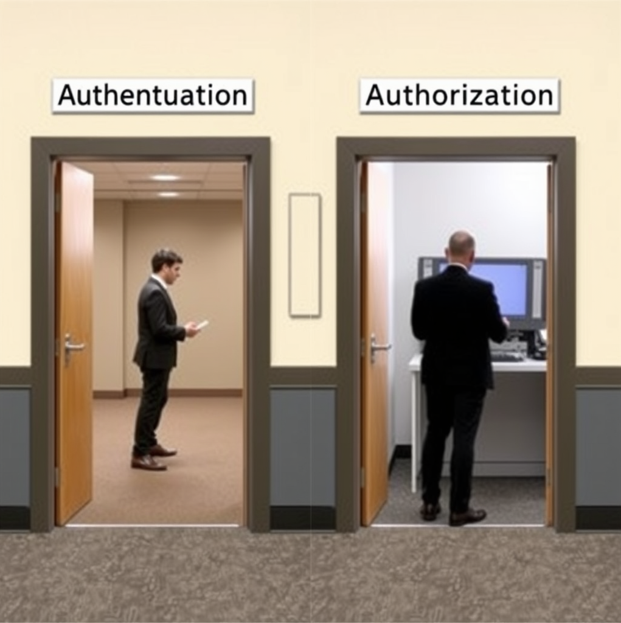
Аутентификация и Авторизация
Что такое аутентификация? Аутентификация связана с проверкой личности пользователя. Важно убедиться, что пользователь является тем, кем себя называет. Понимаем авторизацию Авторизация отвечает за то, что пользователь имеет право делать в системе. Например, доступ к определенным функциям или данным.
6

Slide 6

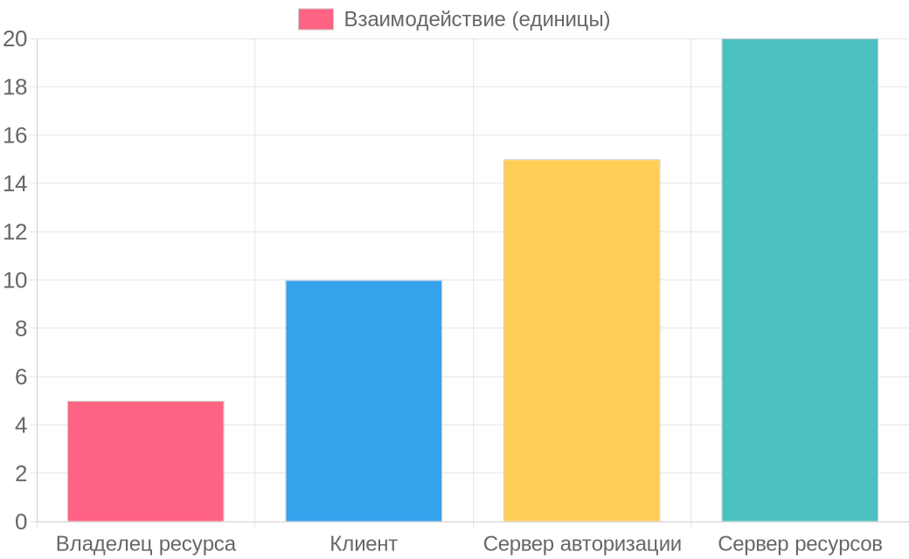
Ключевые участники OAuth 2.0
OAuth 2.0 включает четыре основные стороны для обеспечения безопасной передачи данных между приложениями.Протокол обеспечивает строгую модель авторизации, необходимую для современного обмена данными.
7
OAuth 2.0 Protocol Guide, 2023

Slide 7




Ключевые участники OAuth 2.0
Владелец ресурса
Клиент
Это конечный пользователь, который предоставляет доступ приложению к своему ресурсу, будь то данные профиля или фотографии.
Клиент — это приложение, которое запрашивает доступ к ресурсам от имени владельца ресурса.
Сервер авторизации
Сервер ресурсов
Сервер авторизации отвечает за проверку идентификации клиента и выдачу кодов авторизации и токенов.
Сервер ресурсов хранит защищенные данные и ресурсы, к которым клиент получает доступ через токены.
8

Slide 8

Типы грантов OAuth 2.0
Код авторизации является самым безопасным методом и включает в себя процесс получения кода, а затем его обмена на токен.
Implicit Grant предназначен для клиентских приложений, но сейчас не рекомендуется из-за низкой безопасности и уязвимостей.
Client Credentials используется для серверных приложений, где клиент автоматически аутентифицируется и использует свои учетные данные.
9

Slide 9


Устаревшие и современные методы грантов
01
Implicit Grant стал устаревшим из-за уязвимостей, таких как атаки перехвата токенов. Современные рекомендации предполагают использование более безопасных механизмов.
02
Модернизация OAuth 2.0 включает внедрение PKCE, которое улучшает безопасность, генерируя временные ключи и защищая от атак перехвата.
10

Slide 10
60% Процесс авторизации OAuth 2.0 Gartner, 2023
60% пользователей выбирают одноразовый вход через OAuth 2.0 из-за повышенной безопасности и удобства, избегая введения паролей повторно.
11

Slide 11
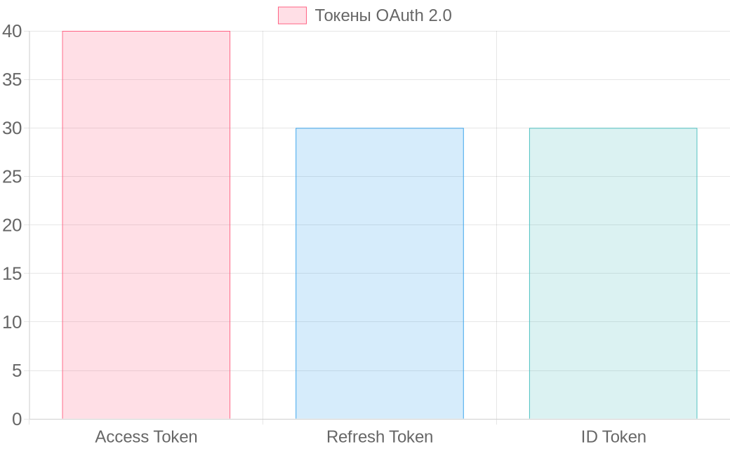
Токены в OAuth 2.0: Роли и Применение
Токены в OAuth 2.0 обеспечивают безопасность через разделение задач: Access Token предоставляет доступ, Refresh Token обновляет Access без логина, ID Token отвечает за аутентификацию.Access Token гарантирует безопасный доступ, Refresh Token увеличивает удобство, ID Token улучшает пользовательский опыт с OpenID Connect.
12
Презентация по безопасности OAuth 2.0 и OpenID Connect, Октябрь 2023

Slide 12

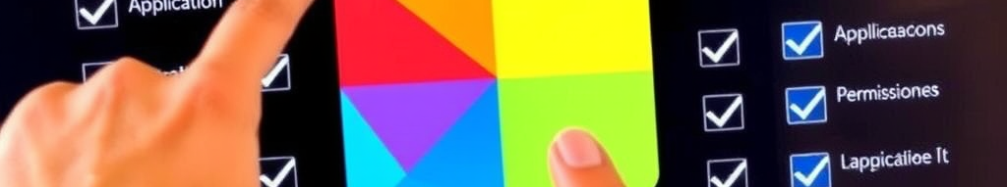
Scopes и Permissions в OAuth 2.0
Определение и функция Scopes
Управление правами доступа через Permissions
Scopes в OAuth 2.0 задают границы доступа, определяя, какие действия клиент может выполнять. Они обеспечивают детальную настройку прав доступа, повышая безопасность взаимодействий.
Permissions дают возможность разработчикам управления доступом через конкретные Scope. Это позволяет точно определять, какие данные и службы доступны приложению.
13

Slide 13
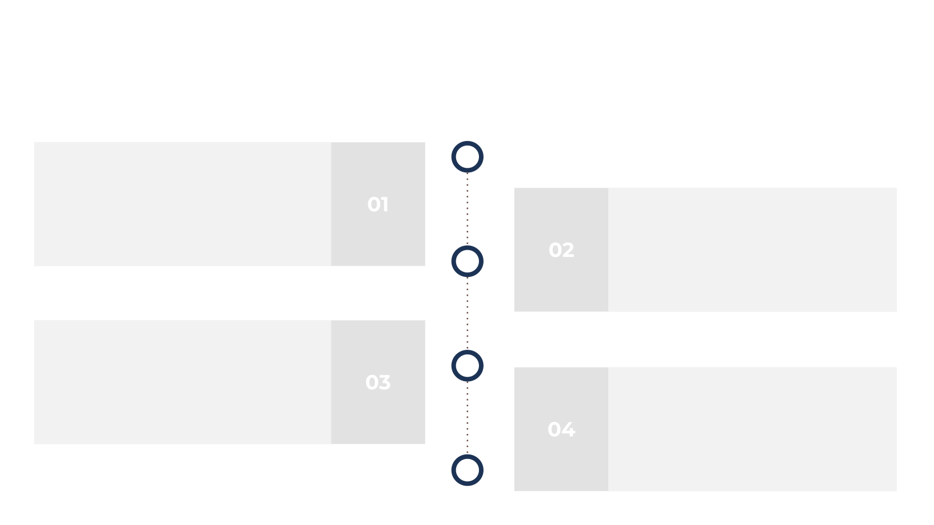
PKCE: защита от атак перехвата
PKCE (Proof Key for Code Exchange) улучшает безопасность процессов авторизации. Он предотвращает перехват авторизационных кодов через середину атак (MitM).
PKCE применяется путем генерации из приложения code_verifier и code_challenge, что обеспечивает сильную привязку между клиентом и авторизационным сервером.
Для аутентификации PKCE не требует хранения конфиденциальных данных в клиенте, что особенно важно для мобильных приложений и браузерных SPA.
Адаптированность PKCE к обновленным протоколам безопасности приводит к его обязательности в будущих версиях OAuth 2.1 как метод защиты.
14

Slide 14

OAuth 2.0 в мобильных и SPA-приложениях
01
02
Мобильные приложения и SPA требуют поддержки токенов безопасности в безопасных хранилищах, как Secure Storage, для защиты от несанкционированного доступа.
Специализированные механизмы, такие как PKCE, предпочтительны над устаревшими методами, поскольку защищают от атак через URL и фишинговых попыток.
03
Обновляемые токены безопасности, такие как Refresh Tokens, позволяют сократить частоту обязательных повторных входов, что улучшает пользовательский опыт.
15

Slide 15


OpenID Connect: Аутентификация через ID Token
OpenID Connect расширяет возможности OAuth 2.0, добавляя поддержку аутентификации через ID Token, который содержит основные сведения о пользователе, такие как идентификатор и время создания.
ID Token используется для подтверждения личности пользователя, что позволяет клиентскому приложению предоставлять индивидуализированные услуги, не храня уникальные идентификаторы.
16

Slide 16



Структура ID Token в OpenID Connect
Ключевая информация в Header
Идентификация в Payload
Header включает информацию о типе токена и алгоритме, используемом для подписи, что упрощает проверку токена.
Основная часть, Payload, содержит информацию о пользователе, включая субъекта (sub), который идентифицирует пользователя.
Временные метки в ID Token
Подпись в JWT
В составе ID Token содержатся временные метки, такие как iat (время выпуска) и exp (время истечения), для управления сеансами.
Подпись подтверждает целостность и подлинность токена, предотвращая мошеннические изменения или подмену содержания.
17

Slide 17
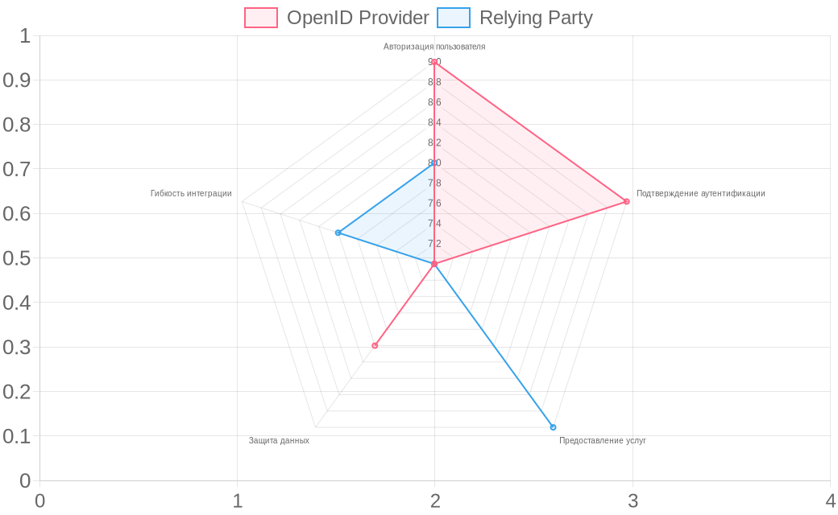
Основные участники OpenID Connect
Структура OpenID Connect включает OpenID Provider для аутентификации и Relying Party для предоставления услуг.OpenID Connect эффективно обеспечивает аутентификацию и авторизацию между различными сервисами.
18
OpenID Connect Specification, март 2023

Slide 18

Флоу аутентификации в OpenID Connect
Authorization Code Flow считается самым безопасным и обновленным, предоставляя клиенту безопасность через проверяемые авторизационные коды.
Implicit Flow был ранее популярен, но сейчас не рекомендуется из-за потенциальных уязвимостей и отсутствия явной проверки подписей.
Hybrid Flow сочетает элементы обоих подходов, позволяя клиентам получить как код, так и токен одновременно, улучшая взаимодействие.
Разработка flow OIDC фокусируется на безопасности и стандартизации, предоставляя точный контроль со стороны сервера аутентификации над сессиями.
19

Slide 19
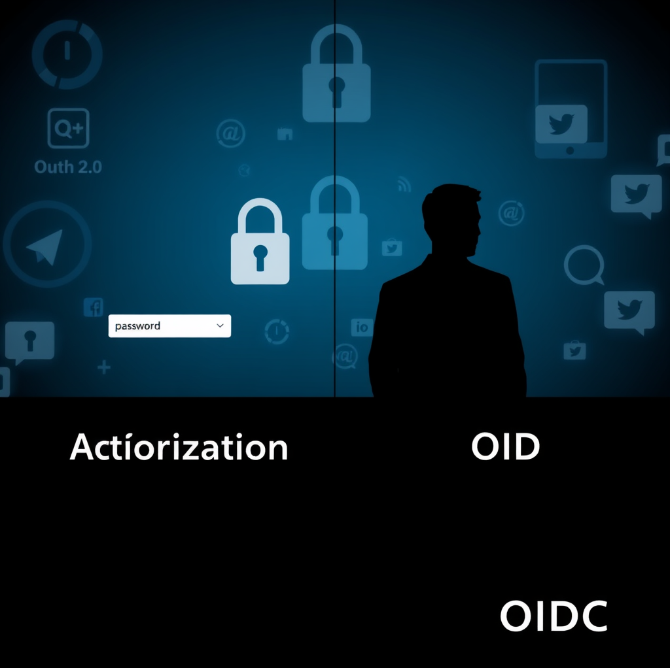
Как отличить OAuth 2.0 и OIDC
01
OAuth 2.0 обеспечивает авторизацию, предоставляя доступ к ресурсам пользователя без непосредственной аутентификации. Это важно для доступа приложений к API на сторонних платформах.
02
В то время как OIDC добавляет необходимую аутентификацию через ID Tokens, позволяя удостоверить, кто именно является пользователем, что особенно важно для входа в системы.
20

Slide 20
Основные угрозы безопасности OAuth 2.0 и OpenID Connect
Перехват токена может произойти при недостаточной защите каналов передачи данных между клиентом и сервером, особенно в случае отсутствия HTTPS.
Фишинг-атаки направлены на обман пользователей с целью получения их учетных данных или токенов доступа, что может привести к компрометации данных.
Replay-атаки включают повторное использование токенов, что возможно, если истечение срока действия токенов не установлено или ими манипулируют.
Недостаточная проверка источников запросов может способствовать несанкционированному доступу к ресурсам, поэтому важно контролировать IP и геолокацию.
21

Slide 21


Защита токенов доступа: рекомендации по безопасности
Всегда используйте HTTPS для шифрования передачи данных. Это снижает риск перехвата токенов и усиливает общую безопасность взаимодействий.
Ограничивайте срок действия токенов и определяйте минимальные права доступа. Используйте Scopes для снижения риска избыточного доступа.
22

Slide 22
Best Practices: безопасное использование PKCE и Refresh Token
PKCE обеспечивает защиту от атак MitM, добавляя дополнительный уровень безопасности при использовании Authorization Code Flow в публичных клиентах.
Использование Refresh Tokens позволяет обновлять Access Tokens без переконфигурации, что минимизирует риск постоянного ввода учетных данных.
Ограничение доступа по IP и геолокации помогает предотвратить несанкционированный доступ, усиливая защиту системы от атак.
Регулярно пересматривайте политики безопасности и интегрируйте обновления для фиксирования уязвимостей и модернизации процессов.
23

Slide 23

JWT и проблемы безопасности: защищаем API
Не храните JWT в Local Storage, так как это делает их уязвимыми для атак XSS. Предпочтительна безопасная сессия хранения на стороне сервера.
Регулярно проверяйте подпись и срок действия (exp) JWT для поддержания актуальности и подлинности информации, содержащейся в токене.
24

Slide 24

Дополнительные механизмы безопасности: mTLS, DPoP
OAuth 2.0 Mutual-TLS (mTLS)
DPoP (Proof-of-Possession)
mTLS добавляет аутентификацию клиента на уровне транспортного слоя, проверяя сертификаты для обеспечения дополнительной защиты.
DPoP обеспечивает защиту токенов с применением криптографических подписей, подтверждающих владение клиентским ключом.
Confidential Clients
Public Clients
Конфиденциальные клиенты предлагают более высокий уровень безопасности, так как они могут хранить секреты на серверной стороне.
Публичные клиенты менее защищены, поскольку секреты не могут быть безопасно хранены и требуют других механизмов безопасности.
25

Slide 25
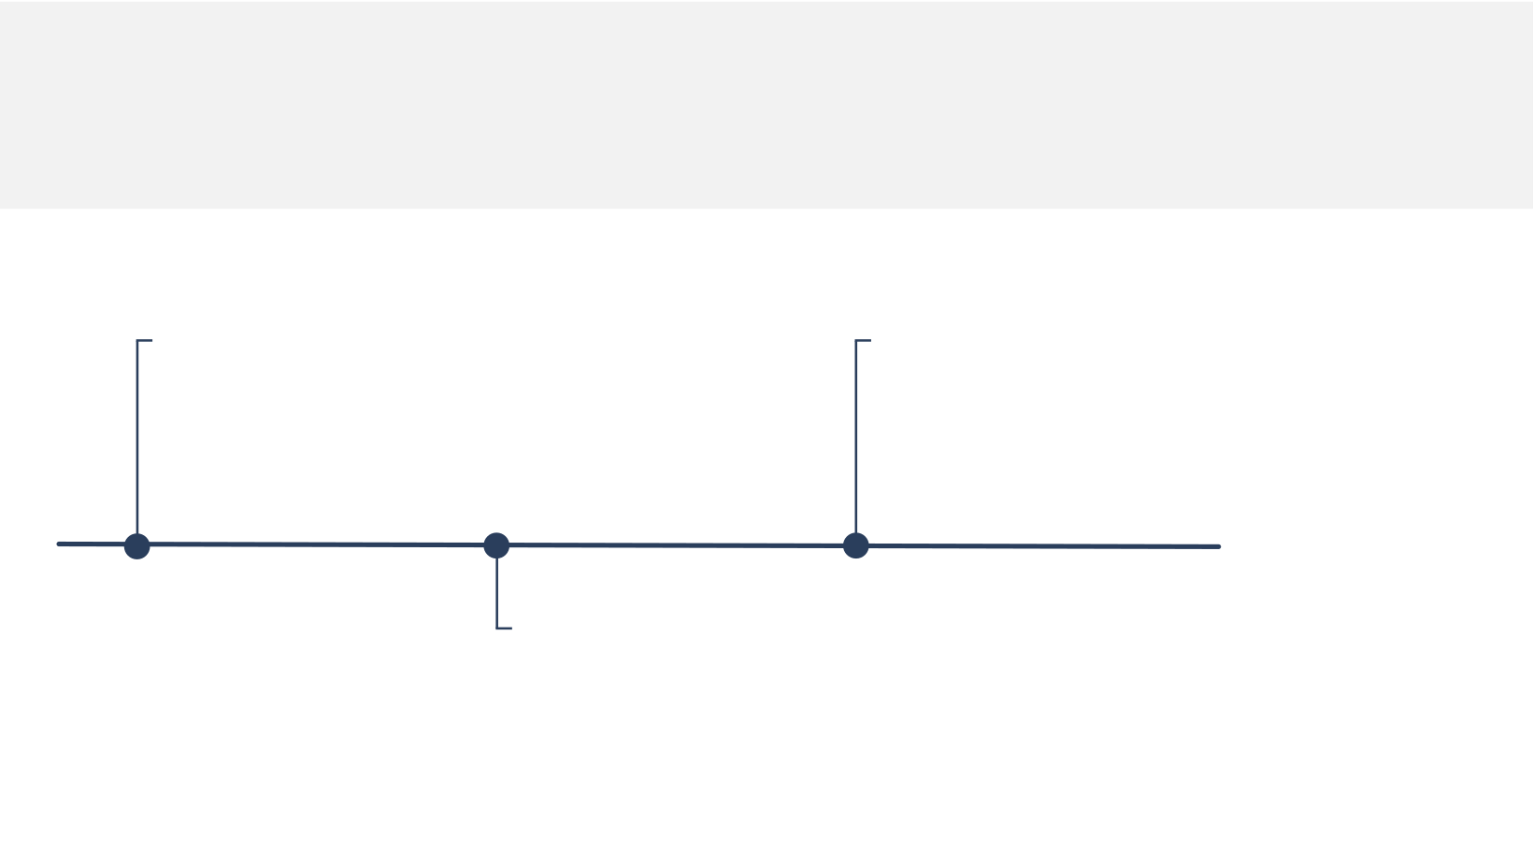
SSO с OpenID Connect: корпоративные Identity Providers
2015 Появление OpenID Connect усилило стандартизацию SSO, позволяя компаниям использовать провайдеры, такие как Google для повышения безопасности.
2021 Рост популярности OpenID Connect в связке с SSO привел к значительному увеличению числа провайдеров и доверенных приложений, повышая общую безопасность.
2018 Интеграция OpenID Connect в корпоративные системы расширяет возможности использования Identity Providers, таких как Okta и Auth0, обеспечивая гибкость.
27

Slide 26

Ошибки и уязвимости при использовании OAuth в мобильных приложениях
Неправильное хранение токенов в AsyncStorage может привести к их компрометации. Безопасное хранение жетонов критично для мобильных приложений.
Передача токенов через URL увеличивает риск утечки данных. Используйте более безопасные методы передачи, такие как POST-запросы.
28

Slide 27
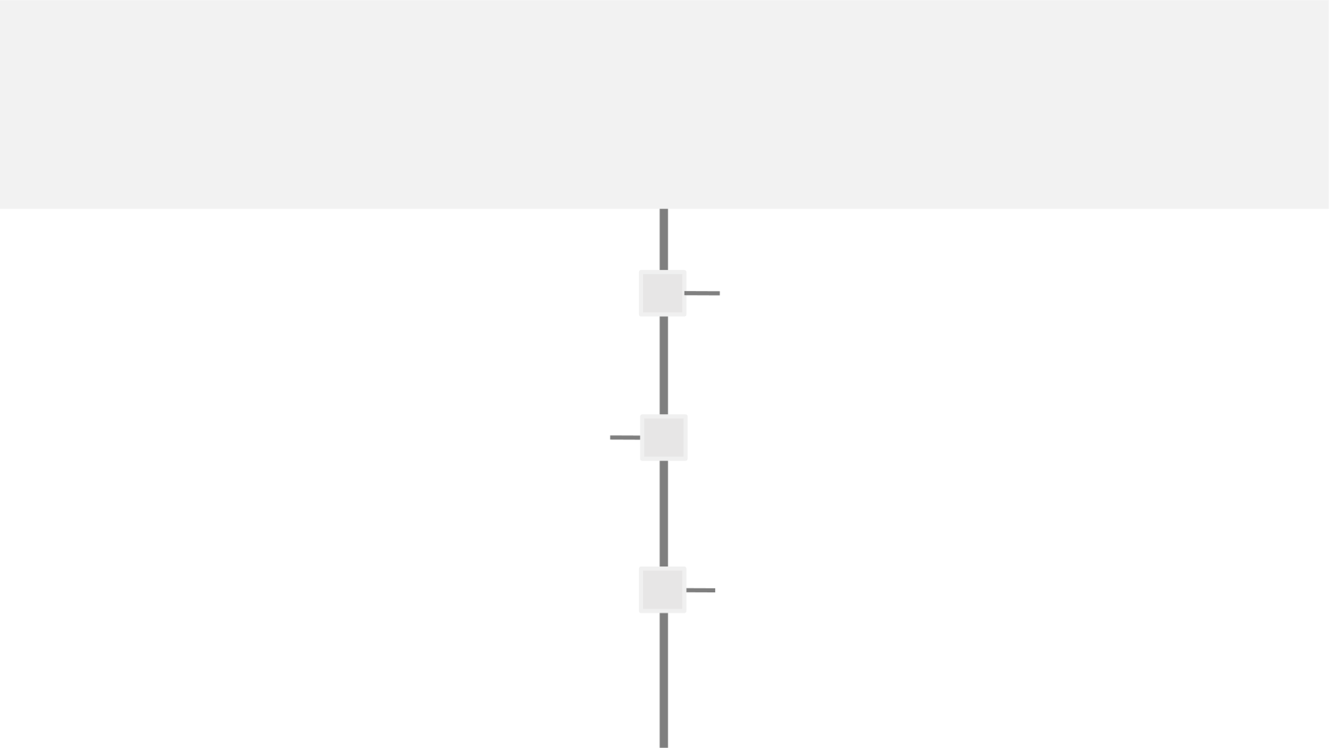
Будущее OAuth 2.1: обновления и перспективы безопасности
OAuth 2.1 исключает устаревшие флоу, такие как Implicit Flow, акцентируя внимание на повышении безопасности современных приложений.
Обязательное использование PKCE для всех клиентов значительно повышает уровень защиты, минимизируя возможность перехвата данных.
Новые рекомендации по безопасности включают обновленные методы авторизации и меряются в будущем расширении возможностей протокола.
29

Slide 28
Заключение о современных стандартах безопасности OAuth 2.0 и OIDC остаются важными стандартами безопасности. Следуйте best practices для повышения безопасности и поддержания надежности ваших интеграций.

